Slide 1

PHYTOL

Slide 2
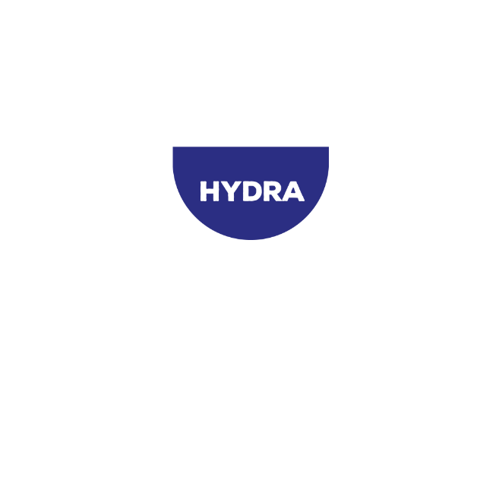
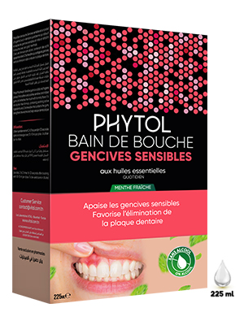
INDICATIONS
PHYTOL BAIN DE BOUCHE GENCIVES SENSIBLES
Indiqué en cas de gingivite, de sensibilité dentinaire cervicale et d’inflammation gingivale modérée.
Utilisé dans la prise en charge des gingivites, de l’hypersensibilité dentinaire cervicale et de l’inflammation gingivale légère à modérée.
Contribue au soulagement des gingivites, de la sensibilité dentinaire cervicale et des inflammations gingivales modérées
LOTION
COMPOSITION
225ML
• Digluconate de Chlorhexidine. • Huile essentielle de Girofle . • Methyl salicylate
Menthol.: • Aloès vera. • Extrait de réglisse • Allantoïne. • Glycérine.
CONSEILS D'UTILISATION
âge | UTILISATION
Adulte et enfant à partir de 12 ans | Utiliser quotidiennement 2 à 3 fois par jour pendant 30 secondes après le brossage avec 10-15 ml par prise. A utiliser pur ou dilué.Ne pas avaler

Slide 3
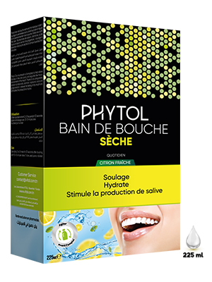
INDICATIONS
PHYTOL BAIN DE BOUCHE SECHE
Indiqué dans le traitement symptomatique de la xérostomie, avec action d’humidification et de protection de la muqueuse buccale.
Contribue au soulagement de la xérostomie en assurant l’hydratation et la protection de la muqueuse buccale.
Participe à la prise en charge symptomatique de la xérostomie en favorisant l’humidification et la protection des muqueuses buccales
LOTION
225ML
COMPOSITION
• Bicarbonate de sodium. • Acide hyaluronique (HA) de bas poids moléculaire. • Glycérine (probable). • Allantoïne. • Extrait sec de gingembre (gingérols, shogaols).
CONSEILS D'UTILISATION
âge | UTILISATION
Adulte enfant à partir de | Utiliser quotidiennement 2 à 3 fois par jour pendant 30 secondes après le brossage avec 10-15 ml par prise. A utiliser pur ou dilué.Ne pas avaler

Slide 4
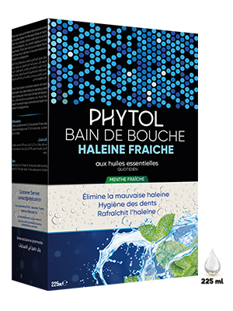
INDICATIONS
PHYTOL BAIN DE BOUCHE HALEINE FRAICHE
Produit d’hygiène bucco-dentaire contribuant à l’assainissement de la muqueuse buccale et au rafraîchissement de l’haleine.
Favorise l’équilibre de l’écosystème buccal tout en procurant une haleine fraîche.
Participe à l’assainissement de la cavité buccale et à la neutralisation des odeurs responsables de l’halitose
LOTION
225ML
Arginine (ARGININE) 3,173g
Extrait sec de thé vert (CAMELLIA SINENSIS LEAF EXTRACT )2,115g Bisabolol (BISABOLOL) 0,212g
Huile essentielle d'eucalyptus (EUCALYPTUS GLOBULUS LEAF OIL0)19g Methyl salycilate (METHYL SALICYLATE) 0,127g
COMPOSITION
Huile essentielle de thym (THYMUS VULGARIS OIL )0,127g
Huile essentielle d'arbre à thé (MELALEUCA ALTERNIFOLIA LEAF OIL)0,11g
Sulfate de zinc monohydraté (ZINC SULFATE) 0,11g
Menthol (MENTHOL) 0,085g
CONSEILS D'UTILISATION
âge | UTILISATION
Adulte | Utiliser quotidiennement 2 à 3 fois par jour pendant 30 secondes après le brossage avec 10-15 ml par prise. A utiliser pur ou dilué. Ne pas avaler

Slide 5
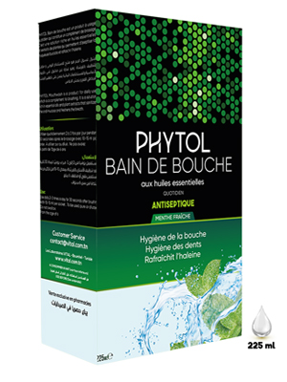
INDICATIONS
PHYTOL BAIN DE BOUCHE ANTISEPTIQUE
Rafraîchit durablement l’haleine.
Contribue à l’assainissement de la muqueuse buccale.
Élimine efficacement les résidus alimentaires.
COMPOSITION
LOTION
Extrait sec de Sauge sclarée (SALVIA SCLAREA EXTRACT )4.572 g Extrait sec de camomille matricaire (CHAMOMILLA RECUTITA FLOWER EXTRACT)2.286 g
Extrait alcoolique de résine de myrrhe (COMMIPHORA MYRRHA RESIN EXTRACT) 1.143 g
Huile essentielle d’Eucalyptus (EUCALYPTUS GLOBULUS LEAF OIL)0.210 g
Huile essentielle de Thym (THYMUS VULGARIS FLOWER/LEAF OIL ) 0.146g
Methyl salicylate (METHYL SALICYLATE )0.137 g
Menthol (MENTHOL) 0.096 g
225ML
CONSEILS D'UTILISATION
âge | UTILISATION
Adulte et Enfant à partir de 6 ans | Utiliser quotidiennement 2 à 3 fois par jour pendant 30 secondes après le brossage avec 10-15 ml par prise. A utiliser pur ou dilué. Ne pas avaler. Convient aux adultes et aux enfants à partir de l’âge de 6 ans

Slide 6
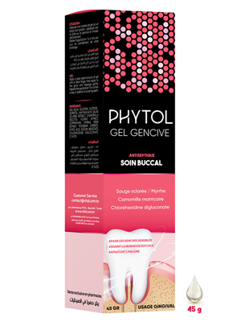
INDICATIONS
PHYTOL GEL GENCIVE
Apaise les gencives sensibles et contribue à leur protection antiseptique.
Exerce une action apaisante tout en favorisant l’assainissement des gencives sensibles.
Calme l’inconfort gingival et participe à l’action antiseptique buccale
Tube
COMPOSITION
45 gr
Extrait sec de sauge sclarée (SALVIA SCLAREA EXTRACT )900mg
Extrait sec de camomille matricaire (CHAMOMILLA RECUTITA FLOWER EXTRACT)450mg
Extrait alcoolique de myrrhe (COMMIPHORA MYRRHA RESIN EXTRACT)225mg Chlorhexidine digluconate (CHLORHEXIDINE DIGLUCONATE )7.29mg
CONSEILS D'UTILISATION
âge | UTILISATION
Adulte et Enfant à partir de 12 ans | Adultes et enfants à partir de 12 ans : Déposer une noisette de gel sur un doigt bien propre, appliquer par la suite sur la gencive et masser délicatement. Refaire l’application 1 à 4 fois par jour, en complément à votre brossage. Ne pas avaler.

Slide 7
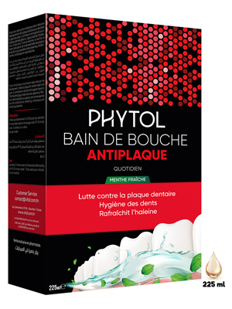
INDICATIONS
PHYTOL BAIN DE BOUCHE ANTIPLAQUES
Produit d’hygiène bucco-dentaire contribuant à limiter la formation
de la plaque dentaire.
Participe à la réduction du développement du biofilm dentaire (plaque).
Aide à prévenir l’accumulation de la plaque dentaire et à maintenir l’hygiène buccale.
LOTION
COMPOSITION
225ML
Aloés Véra Liquide(ALOE BARBADENSIS LEAF JUICE) 84,28g
Méthylsalycilate (METHYL SALICYLATE )0,126g
Menthol (MENTHOL) 0,084g
Huile essentielle de thym (THYMUS VULGARIS OIL )0,126g
Huile essentielle d'eucalyptus (EUCALYPTUS GLOBULUS LEAF OIL )0,19g
Huile de sésame (SESAMUM INDICUM SEED OIL )2,11g
Digluconate de chlorhexidine (CHLORHEXIDINE DIGLUCONATE) 0,421g
CONSEILS D'UTILISATION
âge | UTILISATION
Adulte | Utiliser quotidiennement 2 à 3 fois par jour pendant 30 secondes après le brossage avec 10-15 ml par prise. A utiliser pur ou dilué. Ne pas avaler.

